Slide 1
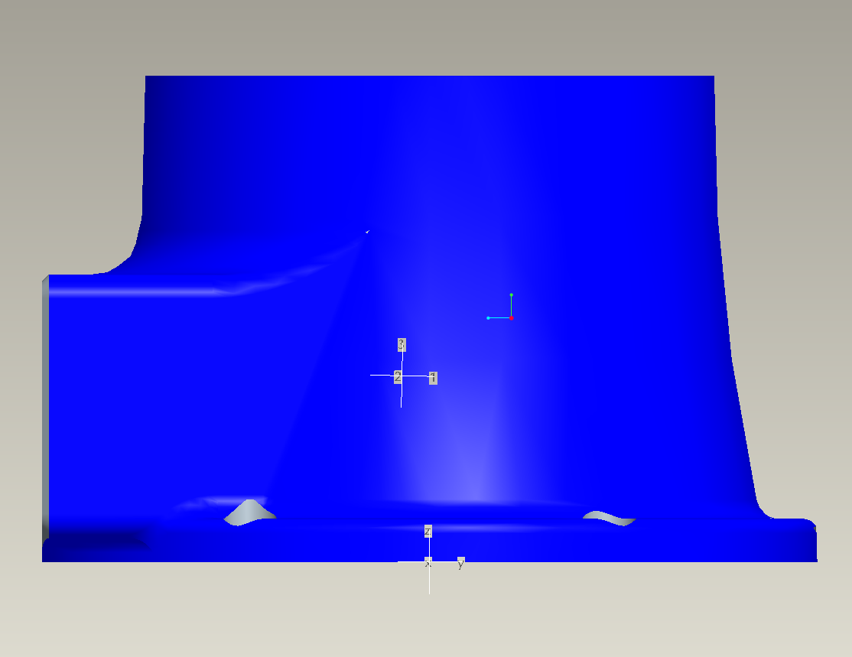
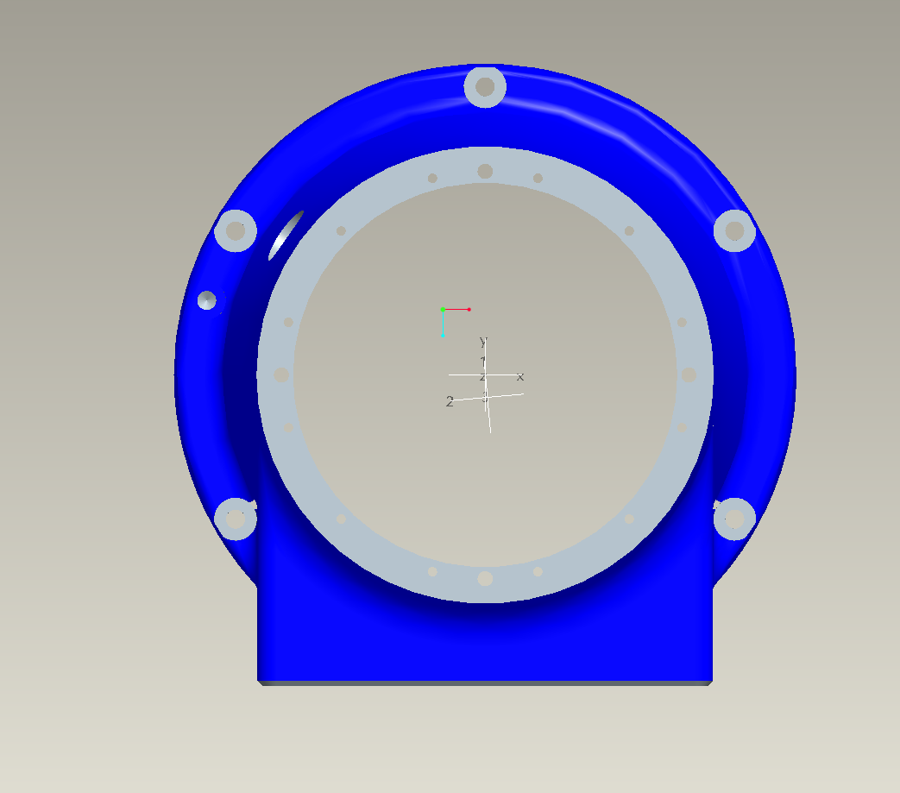
VOLUMEN = 3.7355434e+05 MM^3
FLÄCHENINHALT = 1.1045953e+05 MM^2
DICHTE = 2.8470000e-03 GRAMM / MM^3
MASSE = 1.0635092e+03 GRAMM
SCHWERPUNKT in Bezug auf den Koordinatenrahmen CS0:
X Y Z 5.9954920e-01 -5.8095334e+00 3.8851832e+01 MM
Trägheit in Bezug auf Koordinatensystem CS0 (GRAMM * MM^2)
TRÄGHEITSTENSOR:
Ixx Ixy Ixz 4.9938514e+06 2.3948723e+04 -2.1588204e+04
Iyx Iyy Iyz 2.3948723e+04 4.7362549e+06 2.7093420e+05
Izx Izy Izz -2.1588204e+04 2.7093420e+05 4.6201341e+06
Trägheit im Schwerpunkt in Bezug auf Koordinatenrahmen CS0 (GRAMM * MM^2)
TRÄGHEITSTENSOR:
Ixx Ixy Ixz 3.3526275e+06 2.0244413e+04 3.1847381e+03
Iyx Iyy Iyz 2.0244413e+04 3.1305429e+06 3.0888464e+04
Izx Izy Izz 3.1847381e+03 3.0888464e+04 4.5838576e+06
HAUPTTRÄGHEITSMOMENT: (GRAMM * MM^2)
I1 I2 I3 3.1280745e+06 3.3544291e+06 4.5845245e+06
Rotationsmatrix von CS0 Orientierung auf Hauptachsen:
-0.08948 -0.99598 0.00293
0.99577 -0.08939 0.02128
-0.02093 0.00483 0.99977

